Slide 1
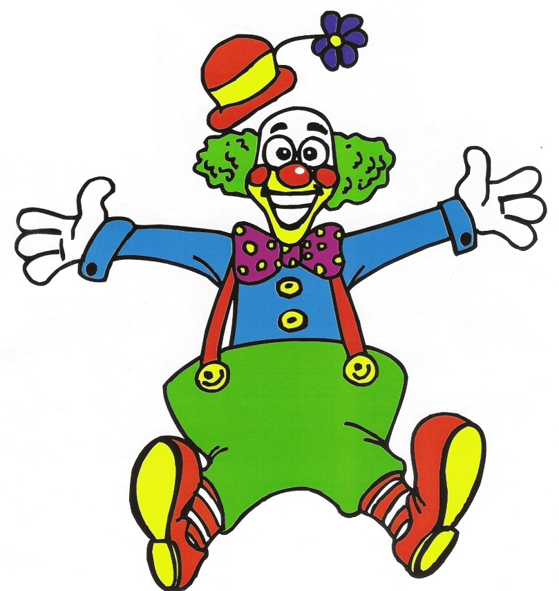
Bonjour !

Slide 2
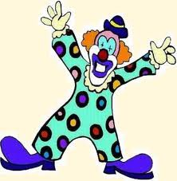
Picot le Clown
À la recherche du rire perdu
Activité réalisé par Audrey Dallaire (AVSEC)
de la CS Beauce-Etchemin

Slide 3
Quand Picot n’agit pas bien!

Slide 4
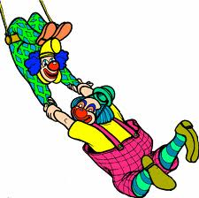
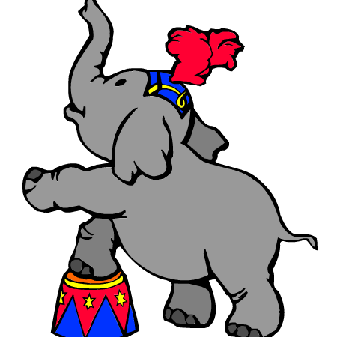
Picot le clown vivait dans un cirque itinérant. Comme dans bien des cirques, il y avait des dompteurs de lions sauvages, des cavalières courageuses, des acrobates acrobatiques, des éléphants éléphantesques et, bien sûr, des clowns drôles à mourir de rire…

Slide 5
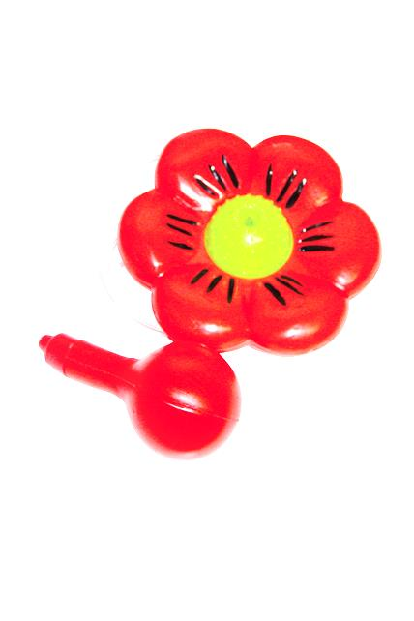
Picot faisait un numéro où, il faisait tellement de gaffes que les gens se roulaient par terre de rire: Il marchait en vacillant, tombait au sol, faisait éclater une fleur pleine d’eau aux visages des acrobates, faisait des bruits comiques comme « prout-prout », il traitait son collègue-clown de « gros patapouf »… Et tous riaient et riaient encore.

Slide 6
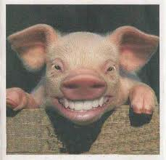
Il était heureux car à toutes les fois qu’il arrivait sur scène, il faisait tellement rire les spectateurs avec ses maladresses, que ceux-ci se ruinaient à acheter des papiers mouchoirs pour essuyer leurs larmes de joie et de rire.

Slide 7
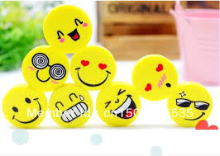
Un jour, le cirque arriva à Ste-Bagatelle pour y monter un chapiteau et y faire un spectacle. Pendant son temps libre, avant le spectacle, Picot alla se promener dans les rues. Il fut invité à visiter l’école du village. Picot était étonné de voir comment l’école était belle et combien les élèves étaient souriants.

Slide 8
Picot ressentit alors une transformation à l’intérieur de lui, il eut soudain le désir de rester à Ste-Bagatelle et d’aller à l’école lui aussi pour apprendre toutes sortes de choses. Le lundi suivant, Picot se présentait à l’école afin de s’y intégrer.

Slide 9
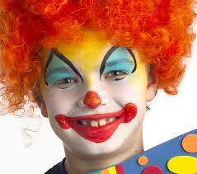
Picot, arrive à l’école lundi, tout souriant avec son costume et maquillage de clown. Il entre dans l’école pendant que tous jouent encore dehors et il s’assoit directement dans une classe, au bureau de Paska-Lune . Et il attend…

Slide 10
Lorsque les élèves arrivent dans leur classe, Picot explose de joie: Il se lève et dit tout fort « Salut les gros patapoufs. Je suis le meilleur clown du monde et je vais tous vous faire rire ».

Slide 11
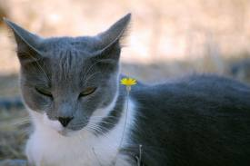
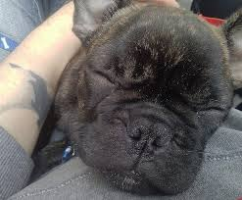
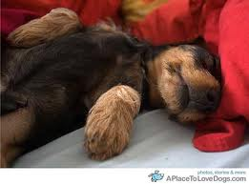
S’adressant au professeur: « Hay Monsieur Chose , donne-moi des cours au plus vite afin que j’apprenne tout ce que les autres élèves apprennent et que ça saute !!! ». Picot se tut et constata que… c’était le silence autour de lui. Il se leva du bureau de Paska-Lune et, fit semblant de tomber par terre afin de faire rire les autres… mais, encore le silence régnait dans la classe. Aucun rire.

Slide 12
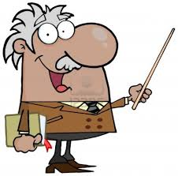
Monsieur Bigou, le professeur, reste étonné du comportement de Picot et lui demande de sortir de la classe afin d’avoir une petite discussion avec lui. Picot constate au même moment… que la classe est silencieuse et que personne ne rit aux larmes… Pourtant au Cirque, il était TELLEMENT drôle. Qu’est-ce qui se passe ici ?

Slide 13
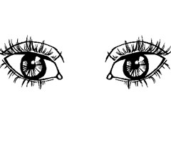
Monsieur Bigou explique à Picot que, dans sa classe, il y a une manière de se comporter… Il propose à Picot d’ouvrir ses yeux, ses oreilles et son cœur et de bien regarder autour de lui afin de voir comment se comportent les autres et qu’est-ce qui les fait rire.

Slide 14
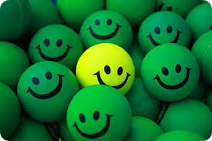
Picot passe son avant-midi à observer et essayer de comprendre. « Comment je pourrais faire pour être bien dans ma classe ? » Sur l’heure du lunch, Picot ouvre sa boîte à lunch et en sort un gros plat de lasagne végétarienne. Il voit que Louis-Mars mangera un sandwich au beurre de tournesol et s’écrie: « Regardez tout le monde. Eurk c’est dégueu qu’est-ce que Louis-Mars mange! ».

Slide 15
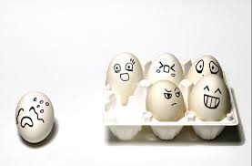
Louis-Mars, rouge de gêne, change de place et Picot se retrouve à manger seul dans son coin. Il constate qu’il n’a, encore une fois, fait rire personne.

Slide 16
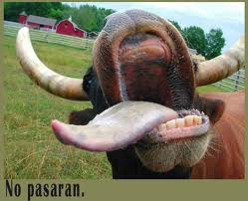
Il mange sa lasagne à grands coups de dents et… même à la table à côté on l’entend mastiquer.
Comme au cirque, fidèle à son habitude, Picot, à la fin du repas, pour faire rire les autres, déploie un grand grand « blurp ! » Encore une fois… personne ne trouve ça drôle et au contraire … On commence à le regarder bizarrement.

Slide 17
Encore une fois, Picot se demande bien comment se fait-il qu’au cirque… il était tellement plus drôle … il n’arrive même pas à faire sourire un ami ici ! Picot se demande quoi faire car, il aimerait bien être capable de faire rire à nouveau et surtout, se concentrer pour apprendre toutes les choses si intéressantes qu’il a le goût d’apprendre !!!

Slide 18
Monsieur Bigou constatant les efforts de Picot, veut l’aider. Il a plus d’un tour dans son sac et eut une merveilleuse idée. Il demande à Marie-Étoile d’accompagner Picot demain, toute la journée, comme une grande sœur. Elle l’aidera à comprendre comment se comporter dans la classe et dans l’école avec les adultes et les enfants.

Slide 19
LES CONSEILS DE MARIE-ÉTOILE:
Sur son comportement à l’école, dans la classe, dans la cour de récréation, sur l’heure du dîner ?
Sur son habillement ?
Sur sa façon de parler aux adultes ?
Que va-t-elle lui dire pour lui expliquer pourquoi il y a des règles ?

Slide 20
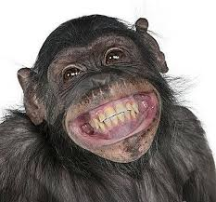
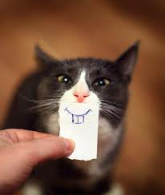
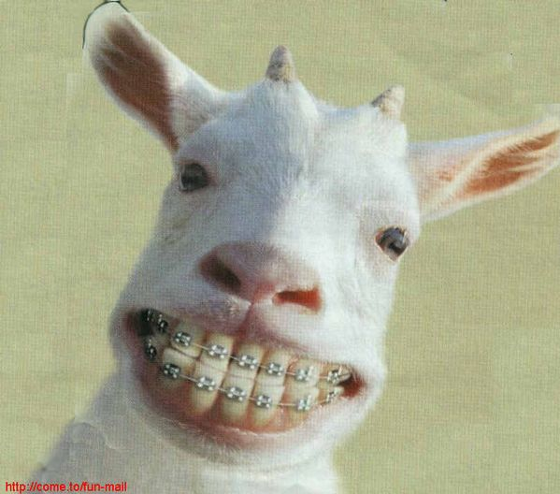
C’est quelque temps plus tard, après avoir changé son comportement afin de faire attention aux autres, que Picot retrouva le petit clown en lui. Il avait cessé d’être dérangeant, il s’était fait des amis et il a même participer à un spectacle de l’école. Il faisait un personnage de clown. Il a été tellement drôle que tous les parents, les élèves de l’école et les adultes se roulaient par terre de rire.

Slide 21
LE CIVISME : SAVOIR-VIVRE
Gestes gentils gratuits que l’on pose pour les autres.
Respect de …
ATTITUDES POSITIVES: exemples
Dire bonjour, dire svp et merci
Vouvoiement des adultes
Tenue vestimentaire
Aider les autres, écouter,
Complimenter les autres
Être poli et utiliser un langage correct
Partager
Sourire
Inclure un nouvel ami dans notre cercle d’amis

Slide 22
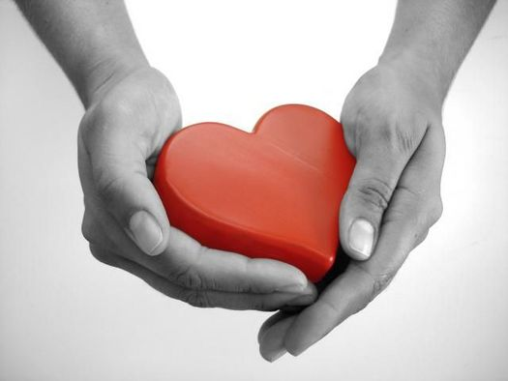
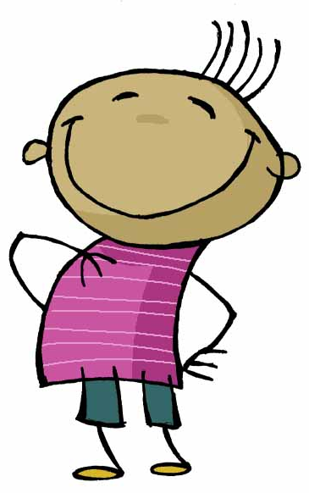
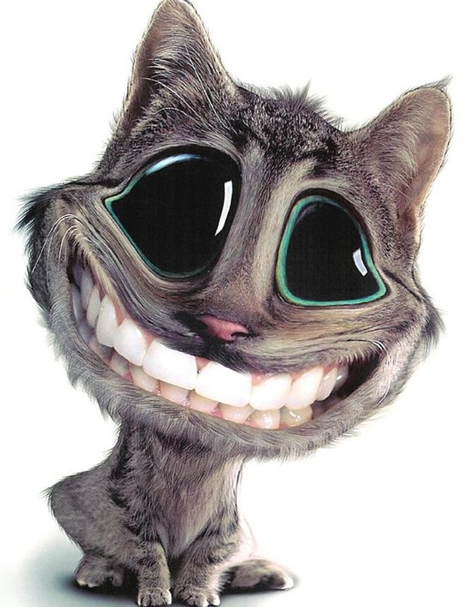
Ce qu’on y gagne ? À quoi ça sert ?

Slide 23
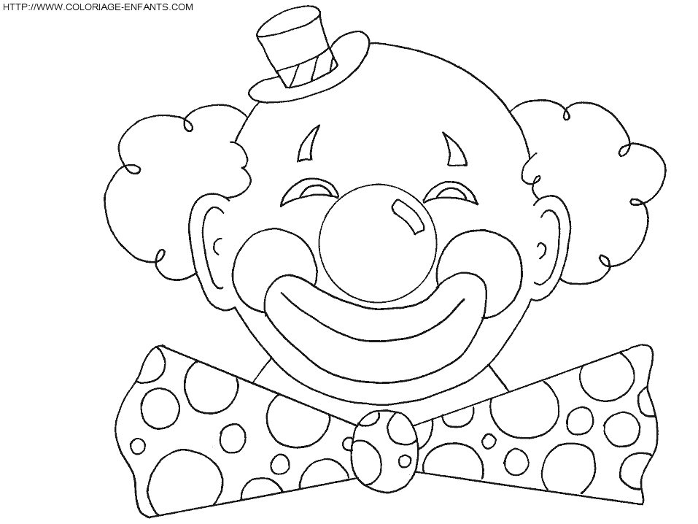
Dessin : MON DÉFI

